Slide 1

Bài 9: ÔN TẬP CHƯƠNG 2
I. Kiến thức cần nắm vững
II. Bài tập củng cố

Slide 2
Hoạt động 1: Khởi động
Sử dụng kỹ thuật sơ đồ tư duy để tổng kết những kiến thức cơ bản của chương 2

Slide 3
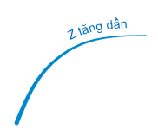












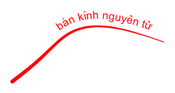


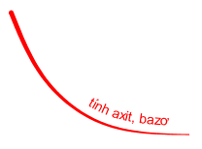
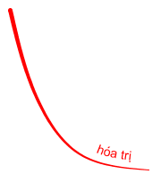

Slide 4
I. Kiến thức cần nắm vững
Hoạt động nhóm 6 HS để Hoàn thành nội dung phần 1,2,3,4 trong SGK trang 45,46.

Slide 5
I. Kiến thức cần nắm vững
1. Cấu tạo bảng tuần hoàn
a) - Điện tích hạt nhân tăng dần.
- Cùng số lớp electron ⇒ cùng chu kì (hàng).
- Cùng số electron hóa trị ⇒ cùng nhóm (cột).
b) Trong bảng tuần hoàn hiện nay có 118 nguyên tố, 7 chu kì, 18 cột (8 cột nhóm A và 10 cột nhóm B) chia thành 8 nhóm A (IA đến VIIIA) và 8 nhóm B (IB đến VIIIB). Mỗi nhóm là 1 cột, riêng nhóm VIIIB gồm 3 cột.
2. Xu hướng biến đổi trong bảng tuần hoàn ( Có thể ghi theo lời hoặc theo sơ đồ dưới)

Slide 6
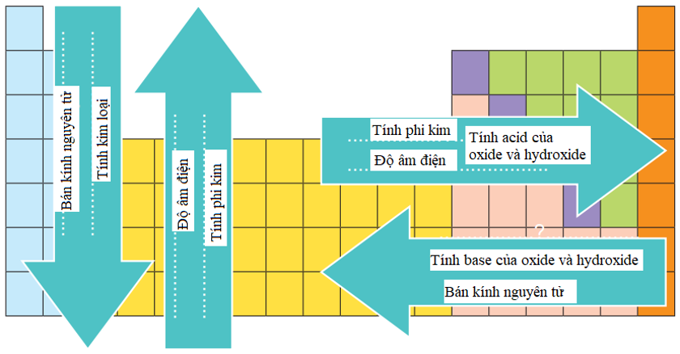
I. Kiến thức cần nắm vững

Slide 7
I. Kiến thức cần nắm vững
3. Bảng tuần hoàn và cấu tạo nguyên tử
Số Z = số proton = số electron = số hiệu nguyên tử
Số lớp electron = số thứ tự chu kì
Số electron lớp ngoài cùng = số thứ tự nhóm A
4. Định luật tuần hoàn
Tính chất của các nguyên tố và đơn chất cũng như thành phần và tính chất của các hợp chất tạo nên từ các nguyên tố đó biến đổi tuần hoàn theo chiều tăng của điện tích hạt nhân nguyên tử.

Slide 8
II. Bài tập Trắc nghiệm: PHIẾU HỌC TẬP SỐ 1
Câu 1: Nguyên tử X có Z = 15. Trong bảng tuần hoàn nguyên tố X thuộc chu kỳ
A. 4 B. 2 C. 5 D. 3
B
Câu 2: Nguyên tố X thuộc nhóm IA, Nguyên tố Z thuộc nhóm VIIA trong bảng tuần hoàn. Cấu hình electron hóa trị của nguyên tử các nguyên tố X, Z lần lượt là
A. ns¹ và ns² np⁵ B. ns¹ và ns² np⁷
C. ns¹ và ns² np³ D. ns² và ns² np⁵
A

Slide 9
II. Bài tập Trắc nghiệm: PHIẾU HỌC TẬP SỐ 1
Câu 3: Cho các nguyên tố sau: Na (Z=11); Al (Z=13); Cl(Z=17)Các giá trị bán kính nguyên tử (pm) tương ứng trong trường hợp nào sau đây là đúng
A. Na(157); Al(125), Cl(99)
B. Na(99); Al(125), Cl(125)
C. Na(157); Al(99), Cl(125)
D. Na(125); Al(157), Cl(99)
A
Câu 4: Nguyên tử nguyên tố X có phân lớp electron ngoài cùng là ns⁴. Công thức oxide ứng với hóa trị cao nhất của X, hydroxide tương ứng và tính acid – base của chúng là
A. X₂O₃, X(OH)₃, tính lưỡng tính
B. XO₃, H₂XO₄, tính acid
C. XO₂, H₂XO₃, tính acid
D. XO, X(OH)₂, tính base
B

Slide 10
II. Bài tập Trắc nghiệm
Câu 5: Nguyên tố X ở chu kỳ 3, thuộc nhóm VA của bảng tuần hoàn. Cấu hình electron của nguyên tử nguyên tố X là
A.1s²2s²2p³
B. 1s²2s²2p⁶3s²3p⁵
C.1s²2s²2p⁶3s²3p ³
D. 1s²2s²2p⁶3p³
C

Slide 11
III. Bài tập sách giáo khoa
Câu 1 trang 46 Hóa học 10: Đáp án C
(1) Y, E và X cùng chu kỳ, trong một chu kì tính kim loại giảm theo chiều tăng của điện tích hạt nhân nguyên tử. => (1) đúng
(2) Đúng vì theo chiều tăng của điện tích hạt nhân nguyên tử: trong một chu kì độ âm điện tăng dần, trong một nhóm độ âm điện giảm dần.
⇒ Thứ tự tăng dần độ âm điện là Y, X, Z, T.
(3) Sai vì trong một nhóm tính phi kim giảm dần theo chiều tăng của điện tích hạt nhân nguyên tử.
⇒ Thứ tự tăng dần tính phi kim là Q, Z, T.
(4) Đúng vì trong 1 chu kì bán kính nguyên tử giảm dần theo chiều tăng của điện tích hạt nhân nguyên tử.
⇒ Thứ tự giảm dần bán kính nguyên tử là Y, E, X, T.

Slide 12
III. Bài tập sách giáo khoa
Câu 2 trang 47 Hóa học 10: Đáp án B
(Sulfur (S) là nguyên tố thuộc nhóm VIA, chu kì 3 của bảng tuần hoàn.
⇒ Cấu hình electron của nguyên tử S là 1s² 2s² 2p⁶ 3s² 3p⁴.
⇒ Nguyên tử S có 3 lớp electron và có 6 electron lớp ngoài cùng, có 6 electron hóa trị, 6 electron s, 10 electron p
⇒ (1) đúng, (2) sai.
(Oxide cao nhất có dạng SO₃ và là acidic oxide ⇒ (3) đúng
(Nguyên tố S có tính phi kim yếu hơn nguyên tố có số hiệu nguyên tử là 8 vì trong một nhóm theo chiều tăng dần điện tích hạt nhân thì tính phi kim giảm dần.
⇒ (4) sai
Hydroxide cao nhất của S có dạng H₂SO₄ và có tính acid mạnh. ⇒ (5) đúng

Slide 13
III. Bài tập sách giáo khoa
Câu 3 trang 47 Hóa học 10:
Đáp án A
- Oxide cao nhất của X và Y có dạng là XO và YO₃.
⇒ X thuộc nhóm IIA, Y thuộc nhóm VIA. => (1) sai
⇒ X là kim loại, Y là phi kim. => (2) đúng
- XO là basic oxide và YO₃ là acidic oxide. => (3) đúng
⇒ Hydroxide cao nhất của Y có dạng H₂XO₄ và có tính acid. => (4) Sai
⇒ Có phát biểu (2) đúng.

Slide 14
III. Bài tập sách giáo khoa
Câu 4 trang 47 Hóa học 10:
a) Từ công thức của borax là Na₂B₄O₇.10H₂O ta xác định được thành phần của borax gồm các nguyên tố sau: Sodium ( Na); boron ( B); oxygen (O)
+ Nguyên tố Na nằm ở ô 11, chu kì 3, nhóm IA. Cấu hình electron của nguyên tử Na là 1s² 2s² 2p⁶ 3s¹.
+ Nguyên tố B nằm ở ô 5, chu kì 2, nhóm IIIA. Cấu hình electron của nguyên tử B là 1s² 2s²2p¹.
+ Nguyên tố O nằm ở ô 8, chu kì 2, nhóm VIA. Cấu hình electron của nguyên tử O là 1s² 2s² 2p⁴.

Slide 15
III. Bài tập sách giáo khoa
b) Chiều bán kính tăng dần: O < B< Na
Hai nguyên tố B và O cùng thuộc chu kì 2 nên bán kính nguyên tử B > O.
Na ở chu kỳ 3 nên bán kính nguyên tử lớn hơn so với nguyên tủa ở chu kỳ 2
c) Chiều độ âm điện giảm dần là: O > B > Na
Trong 1 chu kỳ độ âm điện tăng từ trái qua phải nên B<O; Na <Al
Trong 1 nhóm A dộ âm điện giảm dần từ trên xuống dưới nên Al< B

Slide 16
III. Bài tập sách giáo khoa
Câu 5 trang 47 Hóa học 10:
a) Từ công thức cấu tạo của cafein, xác định được các nguyên tố tạo nên cafein là Carbon C (Z=6), Nitrogen N (Z=7), Oxygen O (Z=8), Hydrogen H (Z=1)
+ Nguyên tố C thuộc ô thứ 6, chu kì 2, nhóm IVA.
+ Nguyên tố N thuộc ô thứ 7, chu kì 2, nhóm VA.
.
+ Nguyên tố O thuộc ô thứ 8, chu kì 2, nhóm VIA.
+ Nguyên tố H thuộc ô thứ 1, chu kì 1, nhóm IA.

Slide 17
III. Bài tập sách giáo khoa
b) - Các nguyên tố C, N, O cùng thuộc chu kì 2 nên:
+ Tính phi kim tăng dần C < N < O do trong 1 chu kì tính phi kim tăng dần từ trái qua phải.
+ Bán kính nguyên tử giảm C > N > O do trong 1 chu kì bán kính nguyên tử giảm từ trái qua phải.
+ Độ âm điện tăng dần C < N < O do trong 1 chu kì độ âm điện tăng dần từ trái sang phải.

Slide 18
III. Bài tập sách giáo khoa
Câu 6 trang 47 Hóa học 10:
a) Gọi số đơn vị điện tích hạt nhân của nguyên tố A là Z.
Hai nguyên tố A, B đứng kế tiếp nhau trong cùng một chu kì của bảng tuần hoàn nên số đơn vị điện tích hạt nhân của nguyên tố B là Z + 1.
Theo bài: Z + (Z + 1) = 25
⇒ Z = 12
2 nguyên tố A và B lần lượt là Magnesium Mg, Aluminium Al
Cấu hình electron của A là 1s² 2s² 2p⁶ 3s².
Cấu hình electron của B là 1s² 2s² 2p⁶ 3s² 3p¹.
⇒ Nguyên tố A (Mg) thuộc ô số 12, chu kì 3, nhóm IIA.
Nguyên tố B (Al) thuộc ô số 13, chu kì 3, nhóm IIIA.

Slide 19
III. Bài tập sách giáo khoa
b) Nguyên tử A có 2 electron lớp ngoài cùng nên A là kim loại.
Nguyên tử B có 3 electron lớp ngoài cùng nên B là kim loại.
Nguyên tố B kế tiếp nguyên tố A trong một chu kì nên tính kim loại A > B do trong một chu kì tính kim loại giảm từ trái sang phải.

Slide 20




